Slide 2
الدرس الثاني
ضع ثقتك بالله مهما كانت ظروفك.

Slide 3
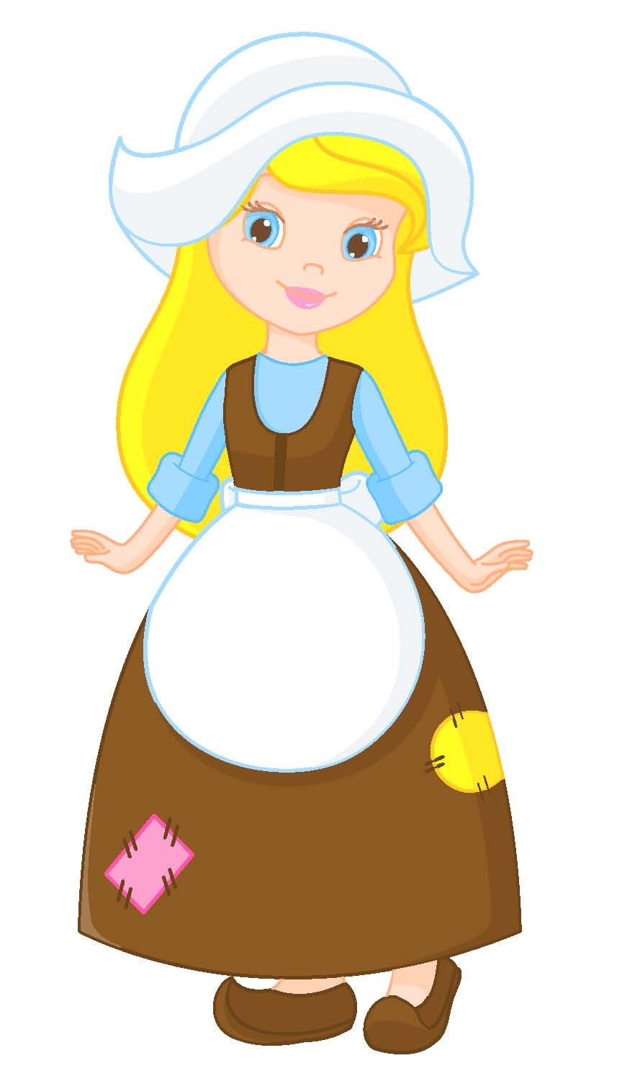
مسبيّة صغيرة وثقة كبيرة
ملوك الثاني ٥: ١-١٤

Slide 4
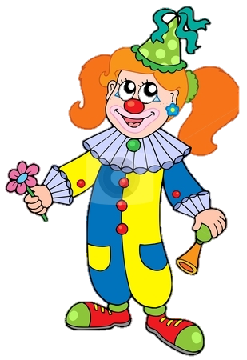
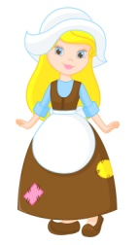
مهرّج
جوجو
و
أولي
وثقة كبيرة مسبيّة صغيرة

Slide 5
لعبة
بيسة وفارة!
وثقة كبيرة مسبيّة صغيرة

Slide 6
(اتكل على ربّك من كل قلبك
صلّي بيسمع صلاتك
لأنو بحبك)2
وثقة كبيرة مسبيّة صغيرة

Slide 7
(لما تكون متضايق بتحس إنك كتير خايف
تذكّر الله حدّك وهو كل شي شايف)2
وثقة كبيرة مسبيّة صغيرة

Slide 8
(تذكّر إنّو مكتوب إنّك إنت محبوب)2
دايماً ضل متذكّر وقول
وثقة كبيرة مسبيّة صغيرة

Slide 9
(اتكل على ربّك من كل قلبك
صلّي بيسمع صلاتك
لأنو بحبك)2
وثقة كبيرة مسبيّة صغيرة

Slide 10
(لما بكون متضايق بحس إنّي كتير خايف
بعرف الله حدّي وهو كل شي شايف)2
وثقة كبيرة مسبيّة صغيرة

Slide 11
(بعرف إنّو مكتوب إنّي إنا محبوب)2
رح ضل متذكّر وقول
وثقة كبيرة مسبيّة صغيرة

Slide 12
(بتكل على ربّي من كل قلبي
بصلّي بيسمع صلاتي
لأنو بحبني)2
وثقة كبيرة مسبيّة صغيرة

Slide 13
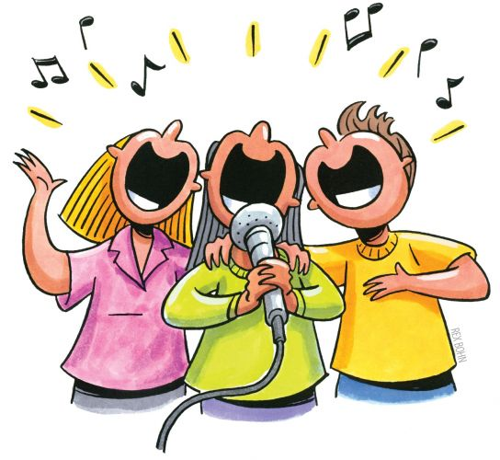
مين هو ملك السما
مين هو ملك الأرض
مين هو ملك العالم كلّو
مين هو ملكي
وثقة كبيرة مسبيّة صغيرة

Slide 14
ي س و ع يسوع
هو ملك الملوك
هو ملك العالم كلّو وهو ملكي
وثقة كبيرة مسبيّة صغيرة

Slide 15
مين هو ملك السما
مين هو ملك الأرض
مين هو ملك العالم كلّو
مين هو ملكي
وثقة كبيرة مسبيّة صغيرة

Slide 16
ي س و ع يسوع
هو ملك الملوك
هو ملك العالم كلّو وهو ملكي
وثقة كبيرة مسبيّة صغيرة

Slide 17
يسوع ملك السما
يسوع ملك الأرض
يسوع ملك العالم كلّو
ويسوع ملكي
وثقة كبيرة مسبيّة صغيرة

Slide 18
ي س و ع يسوع
يسوع ملك الملوك
يسوع ملك العالم كلّو ويسوع ملكي
وثقة كبيرة مسبيّة صغيرة

Slide 19
وسيلة إيضاح
الثقة
وثقة كبيرة مسبيّة صغيرة

Slide 20
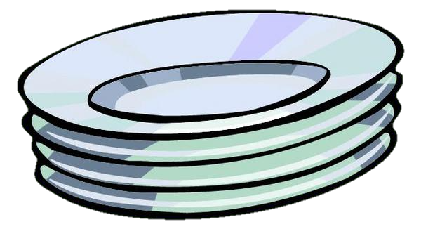
لعبة
سباق الصحون
وثقة كبيرة مسبيّة صغيرة

Slide 21
تمثيليّة
وثقة كبيرة مسبيّة صغيرة

Slide 23
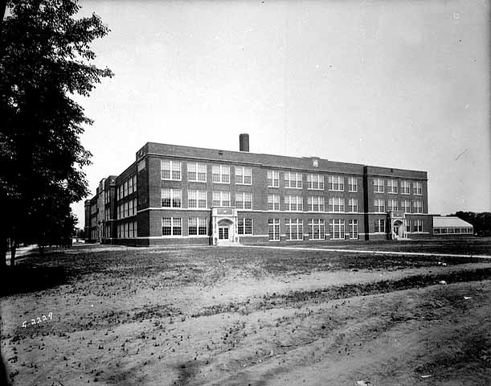

Slide 24
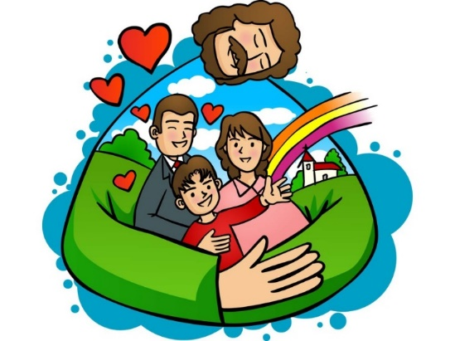
يسوع بحب كل الناس يسوع بيحبك
يسوع بحب كل الناس هوي حدك
يسوع بحب كل الناس مش لوحدك
يسوع حدك على طول
وثقة كبيرة مسبيّة صغيرة

Slide 25
بيحبنيBABY يسوع خلقني
بحبكBABY يسوع خلقك
يسوع خلقنا كلنا بحبنا
يسوع بحبنا على طول
وثقة كبيرة مسبيّة صغيرة

Slide 26
يسوع بحب كل الناس يسوع بيحبك
يسوع بحب كل الناس هوي حدك
يسوع بحب كل الناس مش لوحدك
يسوع حدك على طول
وثقة كبيرة مسبيّة صغيرة

Slide 27
يسوع خلقني مميز أنا مميز
رح ضلني عالي صوتي أنا مميز
يلا كلما بصوت عالي أنا مميز
يسوع بحبني على طول
وثقة كبيرة مسبيّة صغيرة

Slide 28
يسوع بحب كل الناس يسوع بيحبك
يسوع بحب كل الناس هوي حدك
يسوع بحب كل الناس مش لوحدك
يسوع حدك على طول
وثقة كبيرة مسبيّة صغيرة

Slide 29
رح زقّف زقفة بالعالي أنا مميز
رح زقّف زقفة بالواطي أنا مميز
يلا كلنا بصوت عالي أنا مميز
رح ضلي حبك يا يسوع
وثقة كبيرة مسبيّة صغيرة

Slide 30
يسوع بحب كل الناس يسوع بيحبك
يسوع بحب كل الناس هوي حدك
يسوع بحب كل الناس مش لوحدك
يسوع حدك على طول
وثقة كبيرة مسبيّة صغيرة

Slide 31
بشرى اليوم
وثقة كبيرة مسبيّة صغيرة

Slide 32
لمين؟
وثقة كبيرة مسبيّة صغيرة

Slide 33
آية من الكتاب المقدس
وثقة كبيرة مسبيّة صغيرة

Slide 34
”توكّل على الرب بكل قلبك وعلى فهمك لا تعتمد“ أمثال ٥:٣
وثقة كبيرة مسبيّة صغيرة

Slide 35
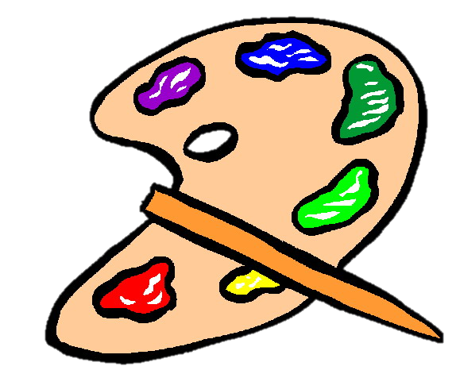
لعبة
رسم على الصحون
وثقة كبيرة مسبيّة صغيرة

Slide 36
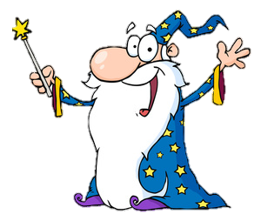
خدعة
وثقة كبيرة مسبيّة صغيرة

Slide 37
لعبة المراجعة
وثقة كبيرة مسبيّة صغيرة

